Slide 1

Geomorfologie ČR
Autor: Mgr. Zdeněk Hanuš
VY_32_INOVACE_49_Geomorfologie ČR
Vytvořeno v rámci projektu „EU peníze školám“.
OP VK oblast podpory 1.4 s názvem Zlepšení podmínek pro vzdělávání na základních školách.

Slide 2
Geomorfologie ČR
Věda zabývající se studiem vzniku zemského povrchu.
Členění zemského povrchu na jednotlivé části podle Geologického vývoje.
ČR je členěno na cca 500 jednotlivých částí

Slide 3
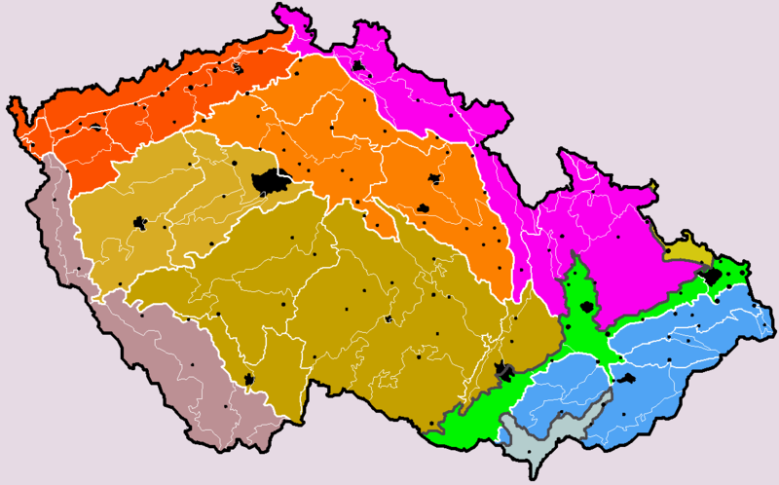
Geomorfologická mapa
Provincie:
Česká Vysočina
Západní Karpaty

Slide 4
Geomorfologická mapa
subprovincie:
Šumavská
Poberounská
Krušnohorská
Krkonošsko – Jesenická
Česká tabule
Českomoravská
Vněkarpatské sníženiny
Vnější západní Karpaty

Slide 5
odkazy
http://commons.wikimedia.org/wiki/File:Czech_Republic_geomorphological_division_map_level2_colour.png

Slide 6
Vytvořeno jako DUM do předmětu zeměpis na Základní Škole Mladá Boleslav 17. listopadu 1325 příspěvková organizace, pro 8. ročník.
Materiál slouží k doplnění výkladu o Geomorfologické členění ČR.
Materiál doporučuji prezentovat pomocí dataprojektoru či interaktivní tabule.
Materiál byl vytvořen a pilotován v I. pololetí školního roku 2011/2012

